Slide 1

Проектування та верстка веб-сторінок
Чашук О.Ф., вчитель інформатики ЗОШ№23, Луцьк

Slide 2


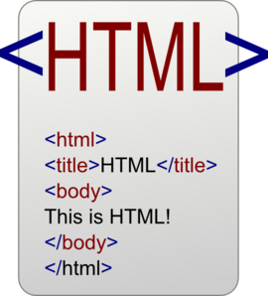


Створення веб-сторінки за допомогою гіпертекстової розмітки
Чашук О.Ф., вчитель інформатики ЗОШ№23, Луцьк

Slide 3



Проектування та верстка веб-сторінок
Ти дізнаєшся:
Як створювати веб-сторінку, визначати її структуру
Яке використання основних тегів HTML для створення сторінок
Як форматувати шрифтове оформлення та організація вирівнювання текстів
Чашук О.Ф., вчитель інформатики ЗОШ№23, Луцьк

Slide 4







Програми для створення та редагування HTML-сторінок
Програми для перегляду HTML-сторінок
Основні теги для роботи с текстом
Основні теги для форматування абзаців
Правила створення веб-сторінки, теги веб-сторінки
Збереження та оновлення сторінок, перегляд створених сторінок в вікні браузера
У папці Прізвище Ім’я створи папку Практична робота 2
Під час виконання практичних завдань пам’ятай про правила безпеки життєдіяльності при роботі з комп’ютером!

Slide 5


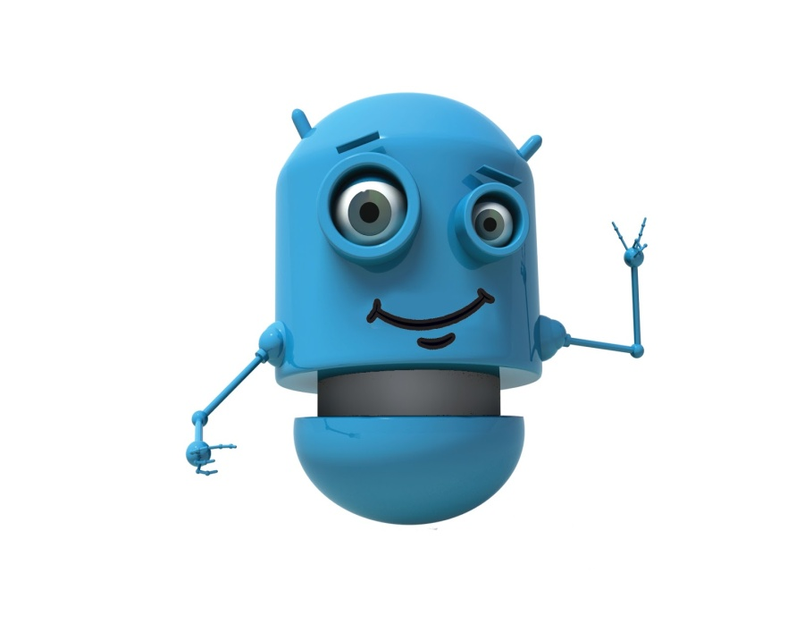

Розгадай Анаграму

Slide 6



Розгадай
беВ-снратоік
Веб-сторінка

Slide 7
Робота з комп'ютером
Завдання
Згідно з вибраним варіантом, створіть веб-сторінку, яка на сірому тлі міститиме текст, відформатований у вказаний нижче спосіб
Створіть у текстовому редакторі HTML-сторінку, використовуючи теги, за допомогою яких настроюють відповідний до вибраного варіанта вигляд веб-сторінки.
Збережіть документ у файлі з розширенням *.html.
Відкрийте створену веб-сторінку у вікні браузера. Перегляньте веб-сторінку. У разі виявлення помилок у відтворенні тексту відредагуйте HTML-документ.
У висновку опишіть використані теги.
Завдання практичної роботи

Slide 8
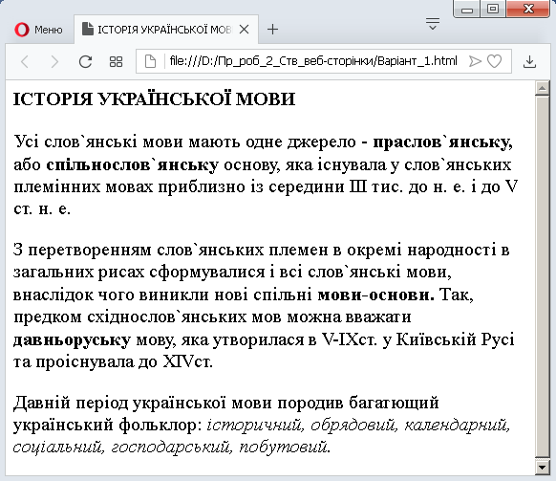
Робота з комп'ютером
Завдання (Варіант_1)
Завдання практичної роботи

Slide 9
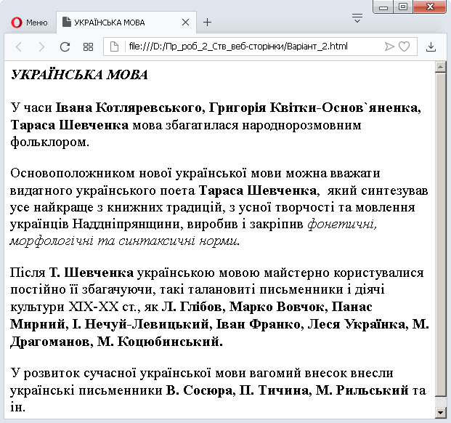
Робота з комп'ютером
Завдання (Варіант_2)
Завдання практичної роботи

Slide 10
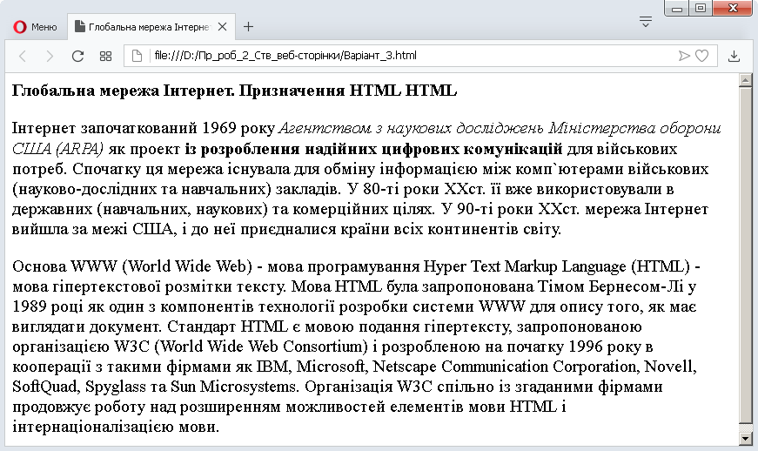
Робота з комп'ютером
Завдання (Варіант_3)
Завдання практичної роботи

Slide 11
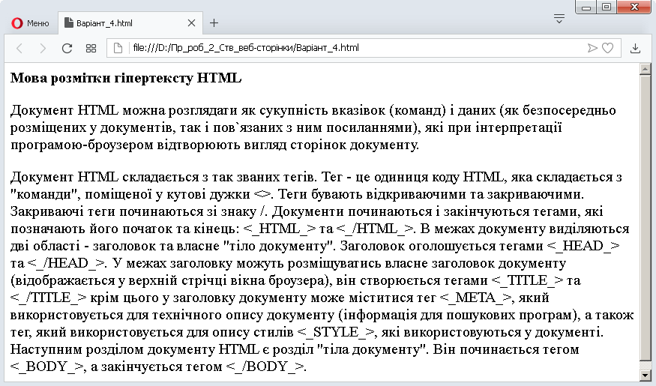
Робота з комп'ютером
Завдання (Варіант_4)
Завдання практичної роботи

Slide 12
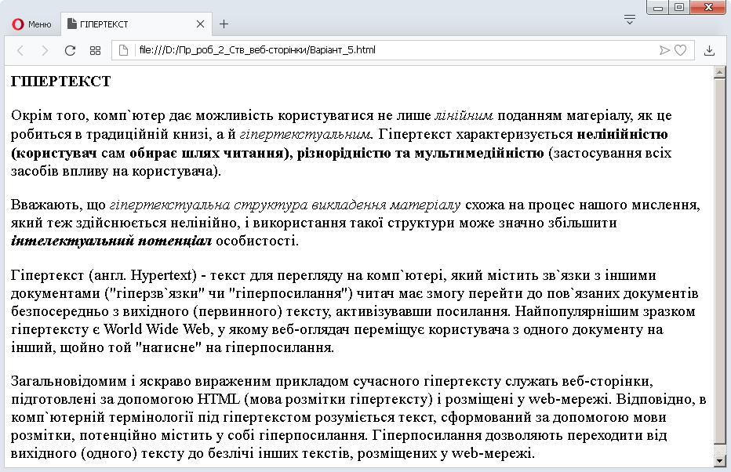
Робота з комп'ютером
Завдання (Варіант_5)
Завдання практичної роботи

Slide 13
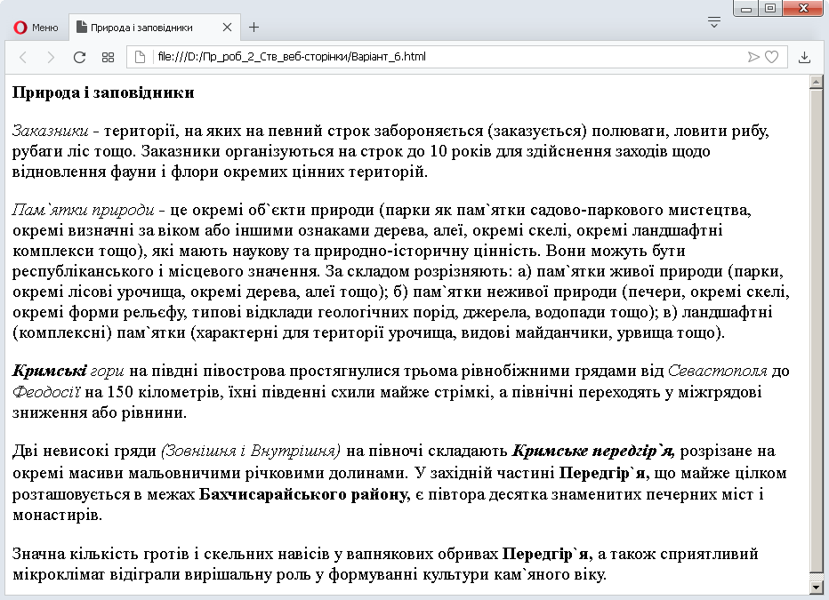
Робота з комп'ютером
Завдання (Варіант_6)
Завдання практичної роботи

Slide 14
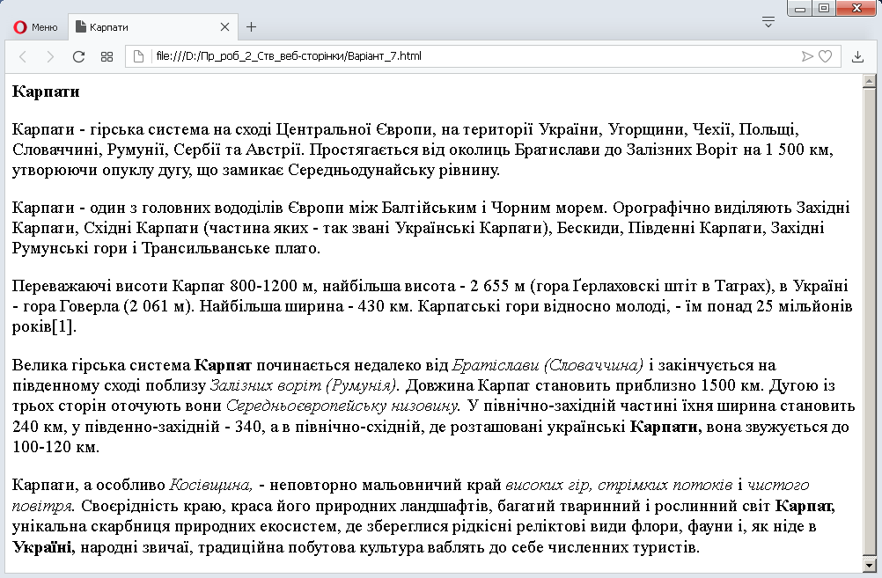
Робота з комп'ютером
Завдання (Варіант_7)
Завдання практичної роботи

Slide 15




Домашнє завдання
Повторити теми «Структура HTML-документа», «Теги форматування тексту»
Розробити веб-сторінку «Привітання»
Заповнити словничок
Теги НTML
Чашук О.Ф., вчитель інформатики ЗОШ№23, Луцьк

Slide 16
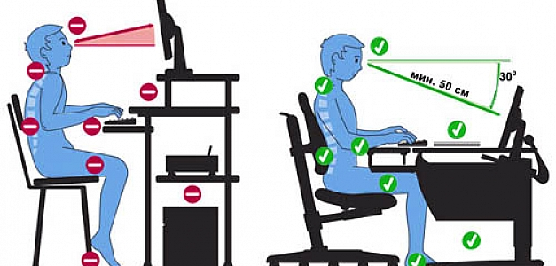
Працюємо за комп’ютером
Чашук О.Ф., вчитель інформатики ЗОШ№23, Луцьк

